Slide 1


A Filmkezelés mesterfoka

Slide 2


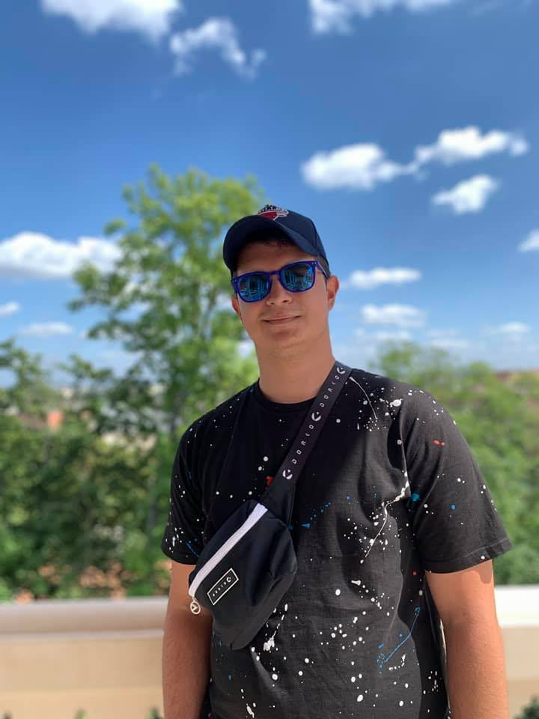

Munkafelosztás:
Jakab Szabolcs (Back End)
Szabó Zsolt(Back End)
Szücs Tamás(Front End, Unit test)
Kovács Zoltán(Front End, Unit test)

Slide 3

Na de mi is a Movie!?

Slide 4
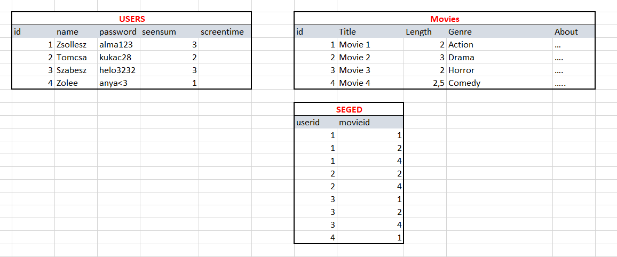
Minta a táblákhoz

Slide 5
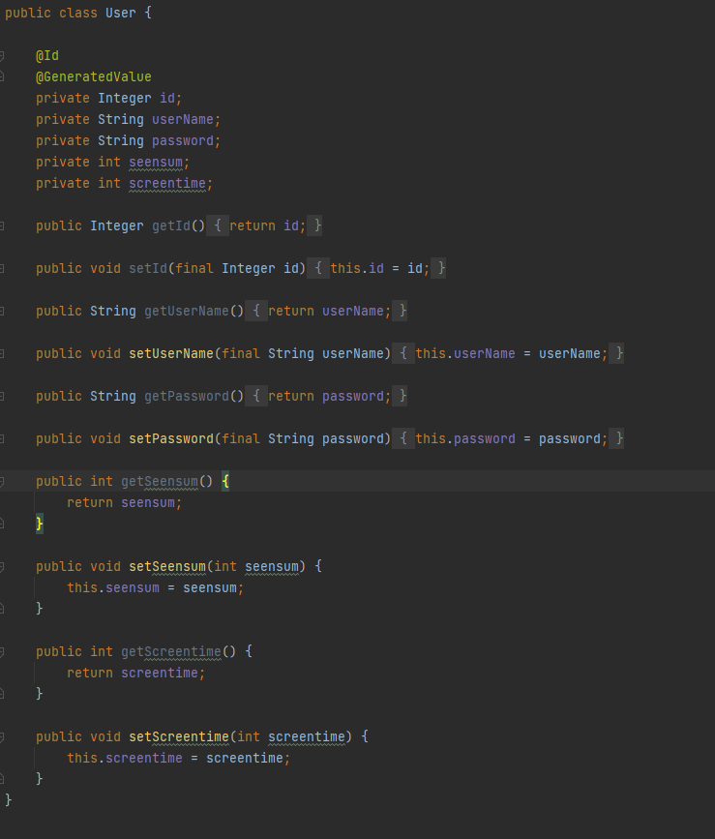
User class
A getterek setterek találhatóak.

Slide 6
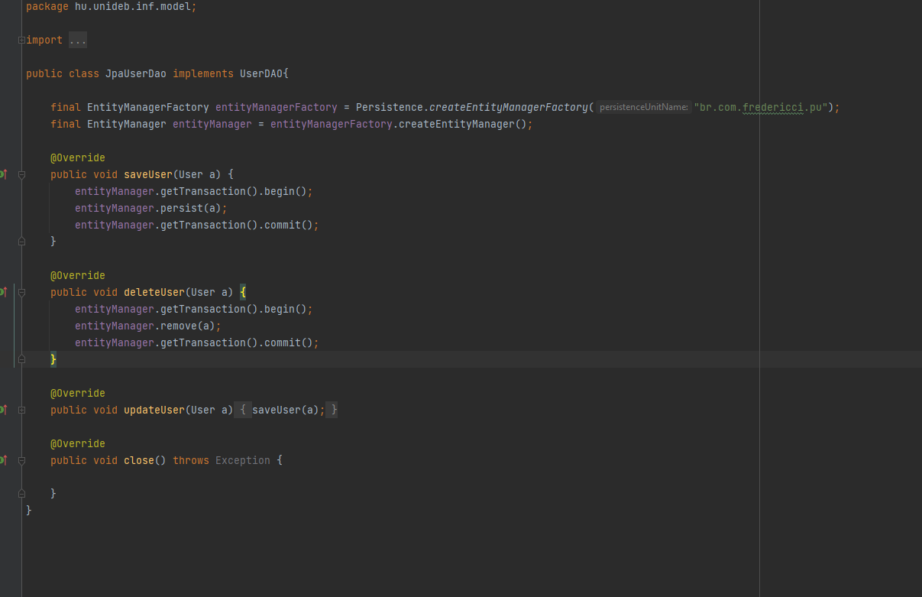
Jpa user dao
Mi történjen mikor elmenti vagy kitöröli a felhasználót.

Slide 7
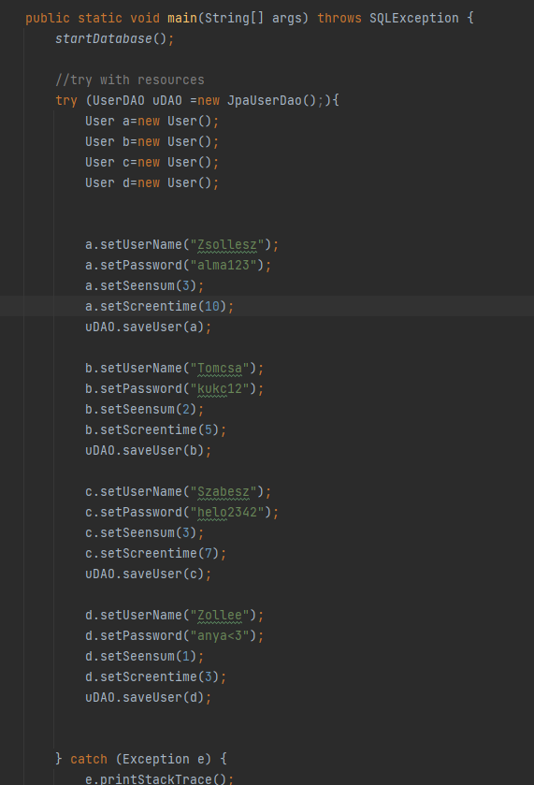
Felhasználók kezelése
Itt hoztunk létre négy alap felhasználót.

Slide 8
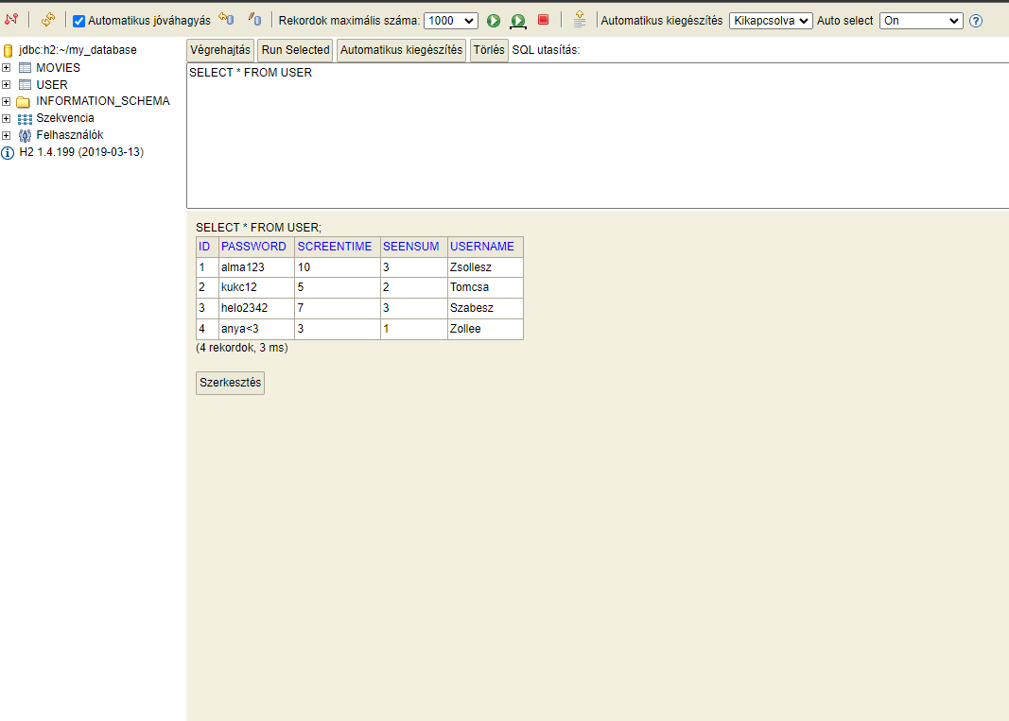
Az adatbázis

Slide 9
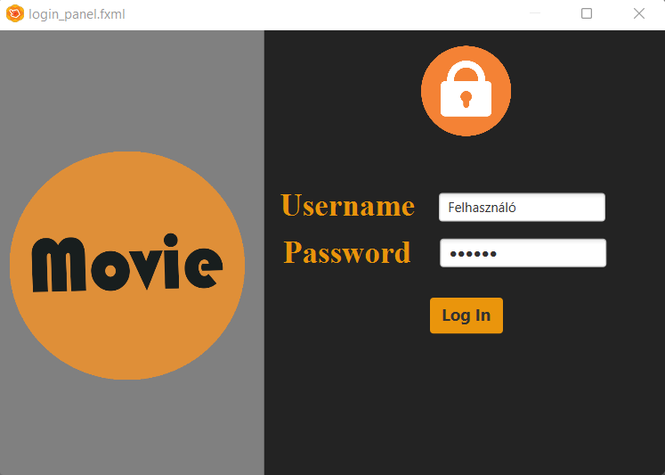
Login panel

Slide 10
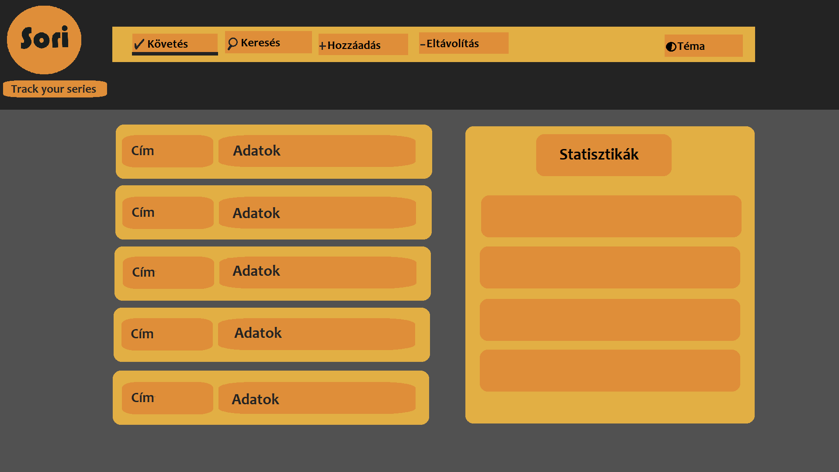
A követés fül
Itt követhetjük nyomon a filmjeinket és azoknak a hosszát.
És hozza egy rövid leírást.

Slide 11
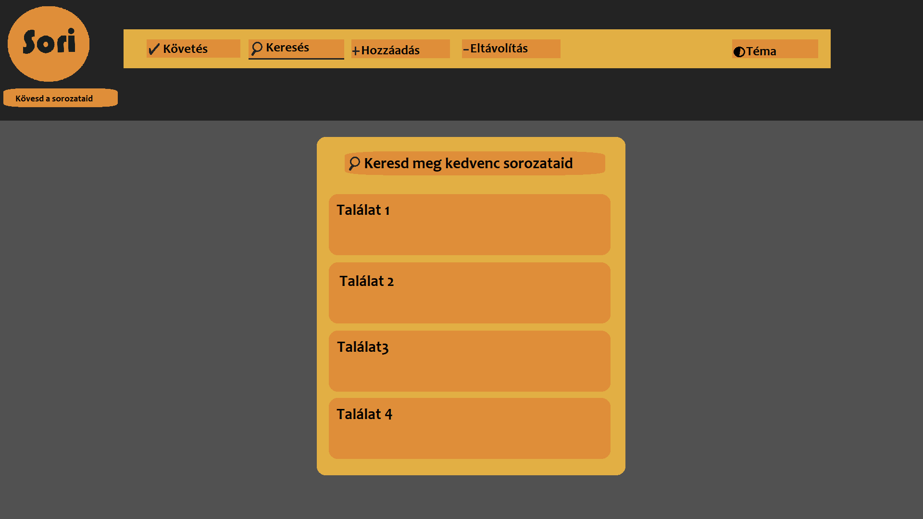
A keresés fül
Itt kereshetjük ki az adatbázisból a kívánt filmet.

Slide 12
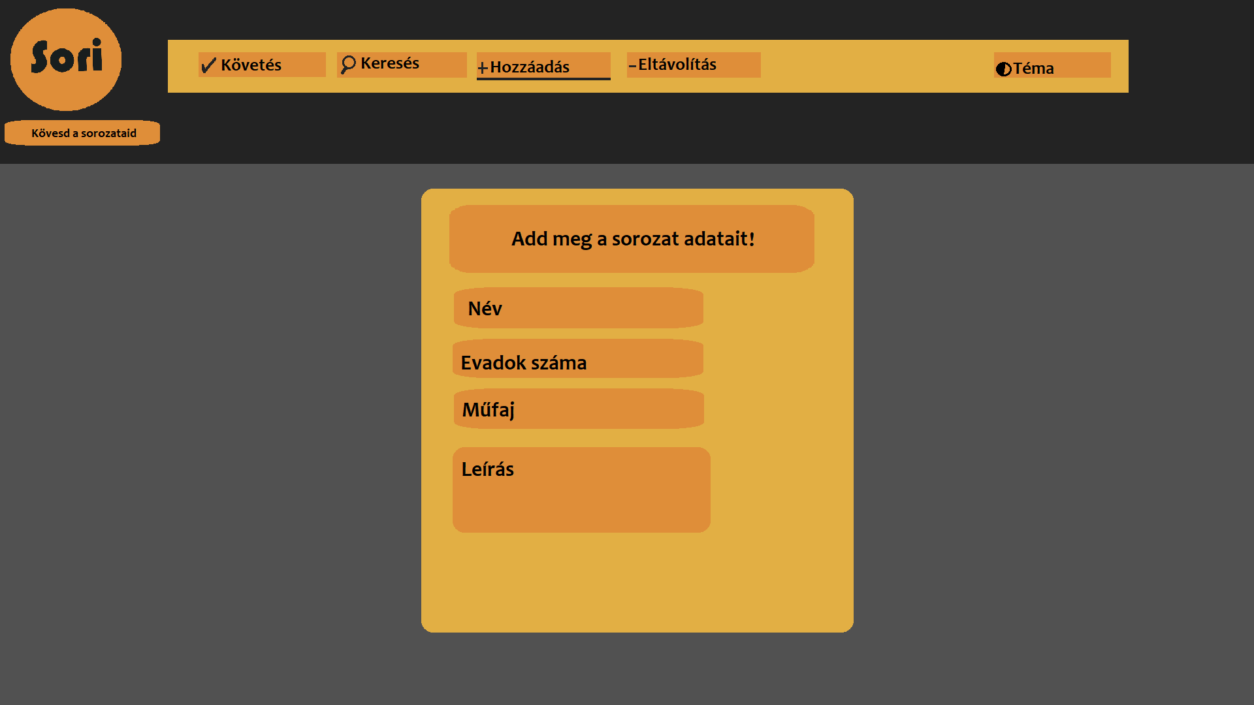
A hozzáadás fül
Itt adhatunk hozzá az adatbázisunkhoz új filmet.

Slide 13
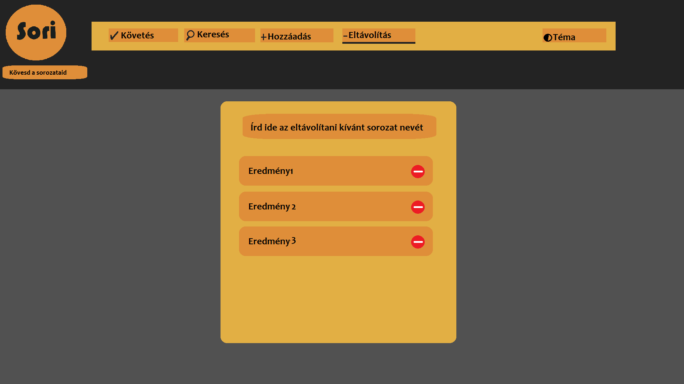
Az eltávolítás fül
Itt távolíthatjuk el az adatbázisból a számunkra nem szükséges filmet.

Slide 14
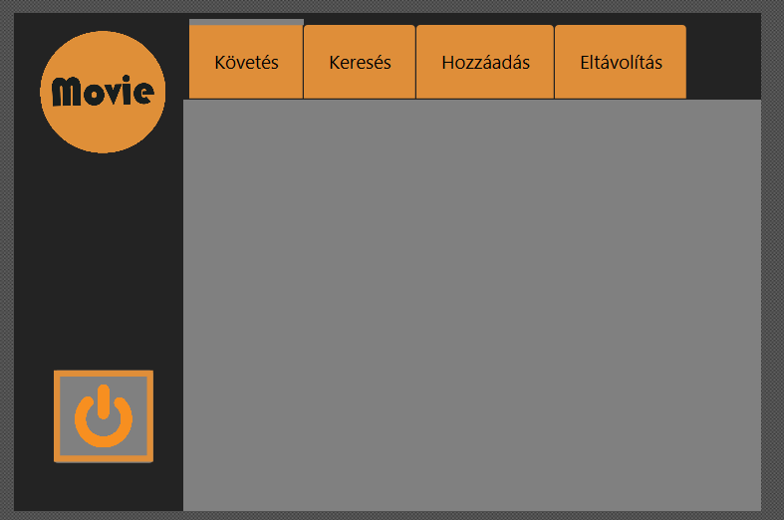
Jelenleg ahogyan tartunk

Slide 15
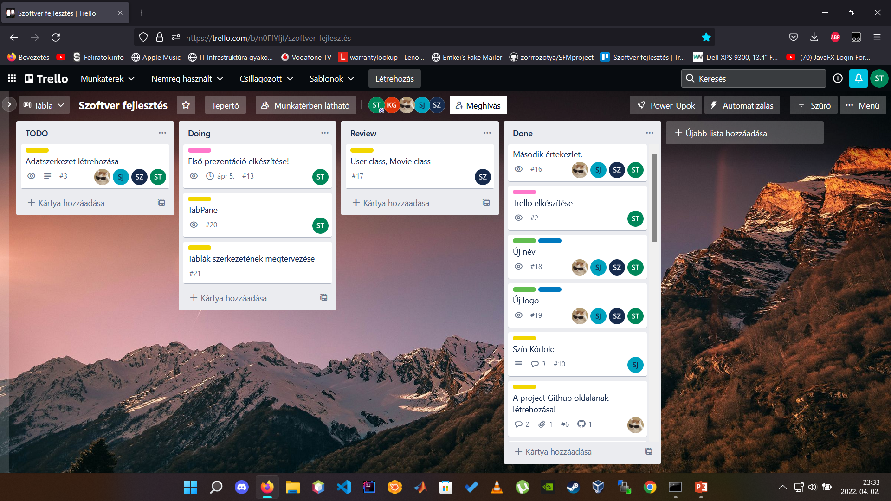
Trello
Mint látható a trello táblát aktívan használjuk, mindenkinek megvan a saját feladata illetve a közös a feladatok.

Slide 16
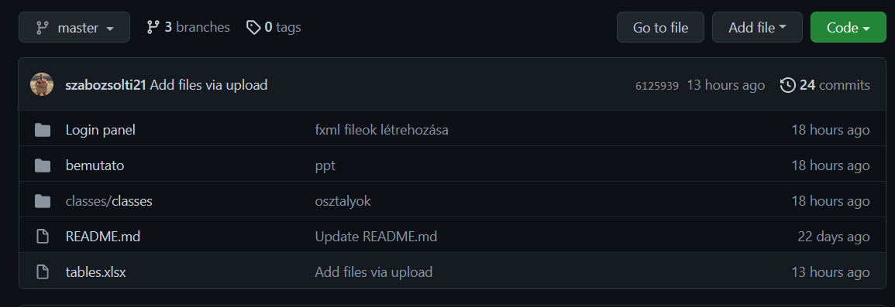
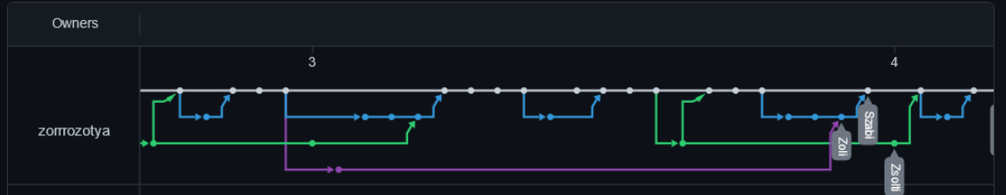
Git Hub

Slide 17
Köszönöm a figyelmet

